Slide 1


Slide 2



Slide 3
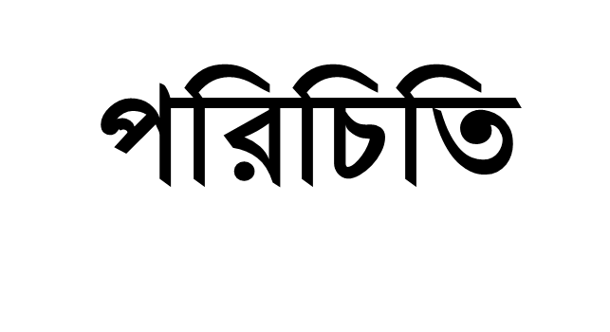

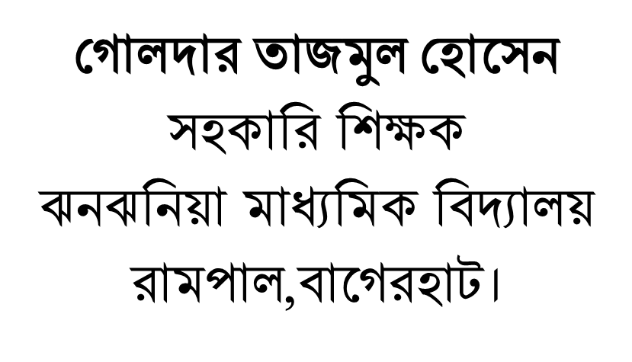

Slide 4


Slide 5
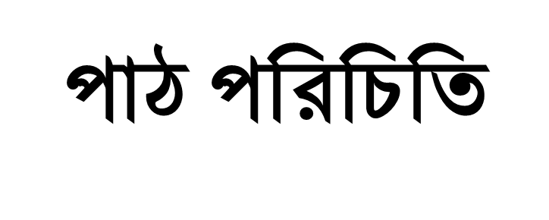
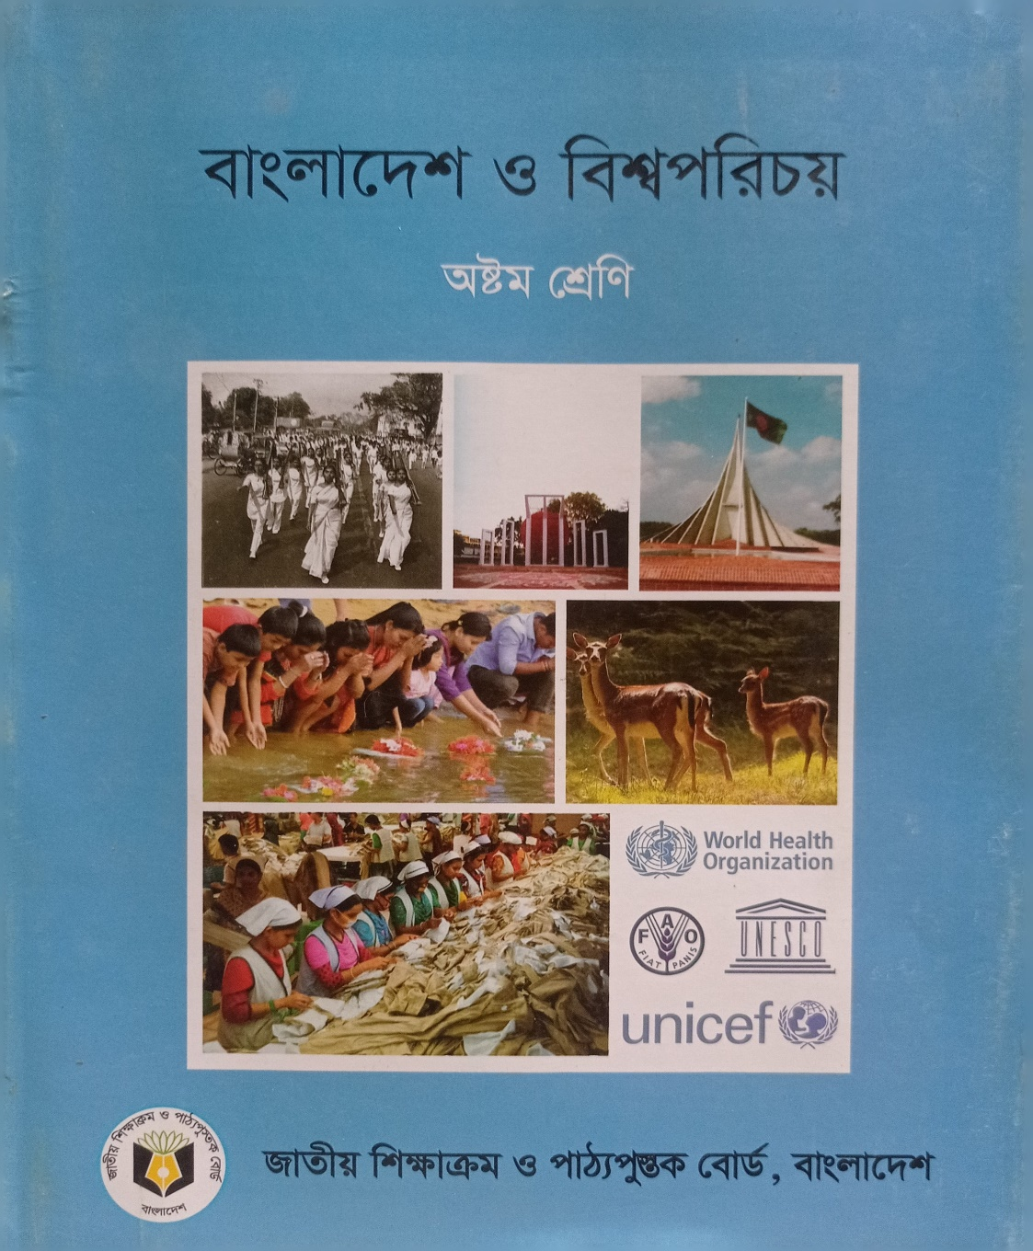
শ্রেণিঃ অষ্টম
বিষয়ঃ বাঃ ও বিশ্বপরিচয়
অধ্যায়ঃ৮ম পাঠ-4
সময়ঃ ৫০ মিনিট
তারিখঃ

Slide 6
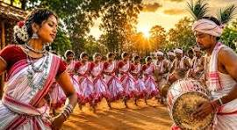
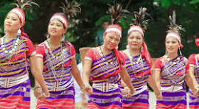
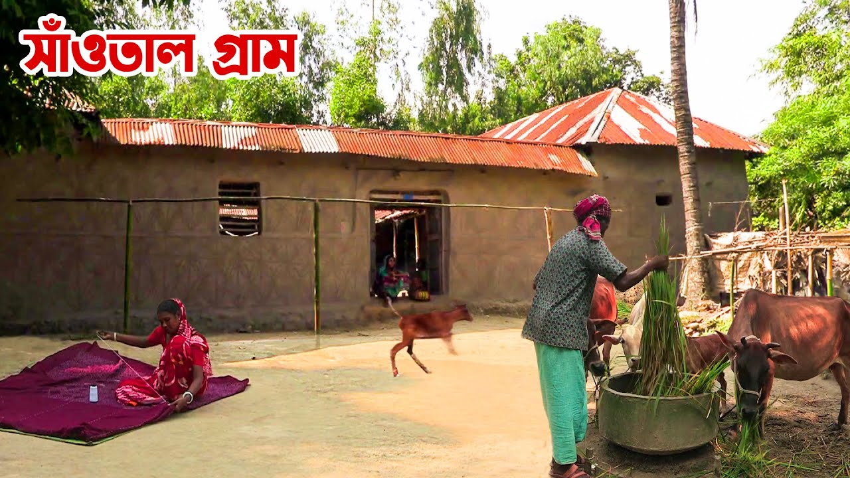
নিচের ছবিগুলো লক্ষ্য করি
এই ছবিগুলো কোন ক্ষুদ্র নৃ-গোষ্ঠী?
সাঁ
ও
তা
ল

Slide 7
আজকের পাঠ
সাঁওতাল

Slide 8

সাঁওতালদের ভৌগোলিক অবস্থান নির্দেশ করতে পারবে।
সাঁওতাল সমাজের সামাজিক ও অর্থনৈতিক জীবনধারণ ব্যাখ্যা করতে পারবে।
সাঁতালদের সাংস্কৃতিক ও ধর্মীয় অনুষ্ঠান ব্যাখ্যা করতে পারবে।
ঐতিহাসিক সাঁওতাল বিদ্রোহ সম্পর্কে সংক্ষেপে বলতে পারবে।

Slide 9
সাঁওতাল
বাংলাদেশের উত্তর-পশ্চিমাংশে বসবাসকারী ভিন্ন নৃগোষ্ঠীগুলোর মধ্যে একটি প্রধান নৃগোষ্ঠী হলো সাঁওতাল। তাঁরা রাজশাহী, দিনাজপুর, রংপুর ও বগুড়া জেলায় বাস করে। ধারণা করা হয়, সাঁওতালদের পূর্বপুরুষরা ভারতের পশ্চিমবঙ্গ, বিহার ও অন্যান্য অঞ্চল থেকে বাংলাদেশের এসব অঞ্চলে আসে। আমাদের পার্শ্ববর্তী ভারতীয় রাজ্য পশ্চিমবঙ্গ ও ঝাড়খণ্ডে সাঁওতালদের বসবাস রয়েছে। সাঁওতালরা অস্টালয়েড নৃগোষ্ঠীভুক্ত লোক। তাঁদের দেহের রং কালো, উচ্চতা মাঝারি ধরনের এবং চুল কালো ও ঈষৎ ঢেউ খেলানো।

Slide 10
সামাজিক ও অর্থনৈতিক জীবন (Social and Economic Life)
সামাজিক জীবন
পিতৃতান্ত্রিক সমাজঃ পরিবারে পিতাই প্রধান।
সমাজ পরিচালনাঃ গ্রামের প্রধানকে ‘মাঝি’ বলা হয়। তাকে সহযোগিতা করেন জগ-মাঝি, পারানিক ও গোডেক।
অর্থনৈতিক জীবন
প্রধান জীবিকাঃ কৃষি কাজ
কাজের বিবরণঃ ধান, সরিষা, কলাই ও শাকসবজি চাষ করে। পুরুষ ও নারী উভয়ই সমান ভাবে মাঠে কাজ করে।

Slide 11
সাংস্কৃতিক জীবন ও ধর্ম (Culture and Religion)
ধর্মীয় বিশ্বাসঃ
প্রধান দেবতাঃ সিংবোঙ্গা (সূর্য দেবতা)
অন্যান্য দেবতাঃ মারাংবুক ( পাহাড় দেবতা)
উৎসব ও বিনোদন
প্রধান উৎসবঃ সোহরাই ( পৌষ মাসে ধান কাটার পর পালিত হয়।
অন্যান্য উৎসবঃ বাহা (বসন্ত উৎসব) দাশাই এবোক ( বীজ বোনা উৎসব)
সঙ্গীত ও নৃত্যঃ বাঁশি, ধমসা ও মাদল বাজিয়ে নারী পুরুষ দলবদ্ধ হয়ে নাচ-গান করে।

Slide 12
ঐতিহাসিক অবদান (Historical Significance)
সাঁওতাল বিদ্রোহ
বিদ্রোহের বছরঃ ১৮৫৫ সালের ৩০ জুন
মূল নেতৃত্বঃ সিদু ও কানু
কারণঃ ব্রিটিশ শাসক ও স্থানীয় জমিদার, মহাজনদের অত্যচার ও শোষনের বিরুদ্ধে সংগ্রাম
গুরুত্বঃ এটি ছিল ভারতীয় উপমহাদে ব্রিটিশ বিরোধী অন্যতম প্রধান ঐতিহাসিক আন্দোলন

Slide 13
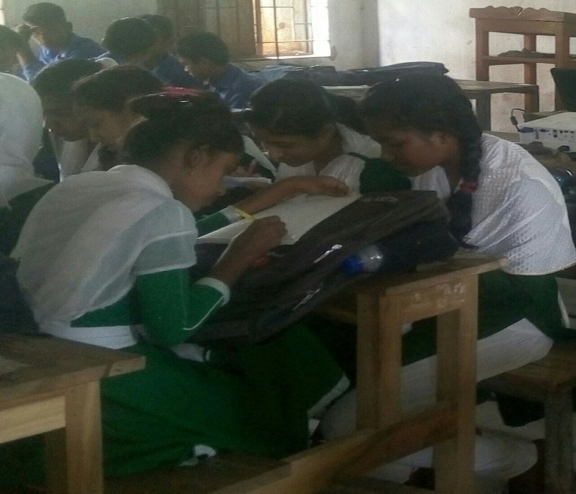
দলীয় কাজ
সাঁওতালদের অর্থনৈতিক জীবনে নারী ও পুরুষের ভূমিকা এবং তাঁরা কী কী ফসল উৎপাদন করেন তার একটি তালিকা তৈরি করো।

Slide 14
মূল্যায়ন
সাঁওতালদের প্রধান দেবতার নাম কী?
সাঁওতালদের গ্রাম প্রধানকে কী বলা হয়?
‘সোহরাই’ কোন মাসে পালিত হয়?
কত সালে ঐতিহাসিক সাঁওতাল বিদ্রোহ ঘটেছে?

Slide 15
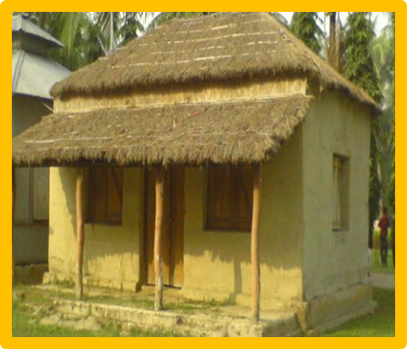
বাড়ির কাজ
“সাঁওতালদের জীবন ধারা ও সংস্কৃতির প্রধান বৈশিষ্ট্য নিজের ভাষায় ৮-১০ লাইন লিখে নিয়ে আসবে।

Slide 16

